Slide 1
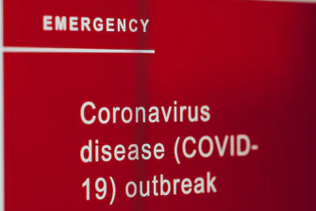
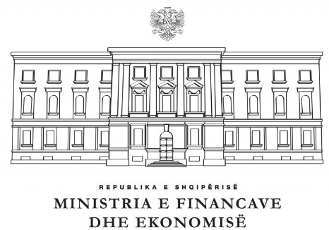


Казначейство Албании: меры реагирования на пандемию COVID-19
Заседание КС PEMPAL
в режиме видеоконференции
29 апреля 2020 г.

Slide 2




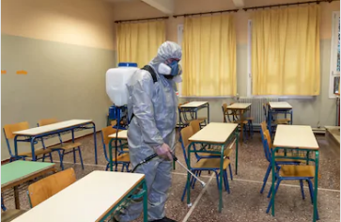
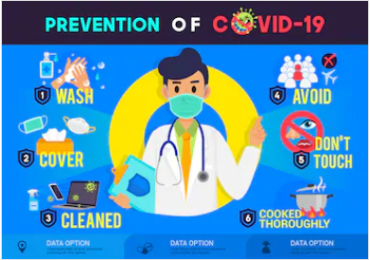
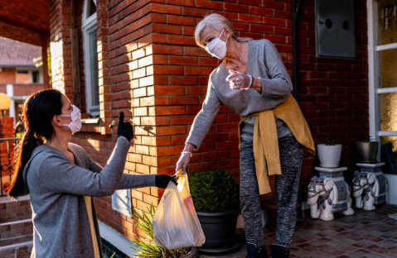
Чрезвычайная ситуация – чрезвычайные меры по организации деятельности
Ничего подобного нынешней ситуации мы ранее не испытывали. И хотя может показаться, что всё вокруг замерло, мы знаем, что необходимости делиться информацией это не коснулось. Пожалуй, такой обмен стал ещё более важным.
Прошло несколько месяцев, а выражение «социальное дистанцирование» уже среди самых популярных в 2020 году. Или может быть оно уже стало выражением года? Как бы то ни было, эта мера одновременно помогает бороться с распространением заболевания.
Меры установлены ВОЗ/Минздравом;
приоритет для нас –
здоровье сотрудников и общества.
Как человек, каждый день работающий в офисе, я хотела отметить других молодых специалистов «на службе», которые сотрудничают и которым нравится организация работы.
Гостиная стала комнатой отдыха, а электронные устройства – сослуживцами. «Удалёнка» превратилась в обычную работу. Вот что организуем – «домашние офисы», станции для удалённой работы и видеоконференции.
Знание – сила, а в ситуации, подобной нынешней, оно становится ещё важнее. Надеюсь, нам удастся выйти на плато раньше.
Молодые помогают пожилым
Notes:
Izolimi vijon deri ne 21.06.2020
Such regime is introduced in Albania. Of course it has the implications for the treasury operations. It is approved the Council of Ministers Decision for ….
– availability of treasury instructions for operation in emergency situations (or need to develop such instructions), identification of critical business functions, relaxing spending authorization requirements, centralized and simplified procurement procedures, etc.
Masat që janë marrë për frenimin e përhapjes së pandemisë nepermjet karantinimit:
To protect people's health, it is advisable to avoid going to stores or outlets as much as possible, as well as to use digital channels as much as possible. (Për të mbrojtur shëndetin e njerezve eshte këshilluar të evitojne sa më shumë vajtjen në dyqane apo në pikat e shitjes, si edhe të përdorin sa më shumë kanalet digjitale)
Ne kemi bërë të mundur që punonjësit tanë me fëmijë (për sa kohë që shkollat dhe kopshtet janë të mbyllura) dhe ata mbi 50 vjeç, të punojne nga shtepia. Gjithshtu pjesa tjetër e punonjësve tashmë janë duke punuar nga shtëpia me rotacion. Kjo gjë bën të mundur që shërbimi I Thesarit të mos ndërpritet në asnjë çast e nga ana tjetër të krijohet në ambientet e punës distanca e rekomanduar nga OBSH për të mos rrezikuar shëndetin e punonjësve
Të gjitha ambjentet e zyrave si edhe mjetet e transportit të punonjësve janë dezinfektuar dhe vazhdojnë të dezinfektohen rregullisht. Ambjentet e punës janë të pajisura me alkool dhe dezinfektues gjithashtu.
Punonjësit janë udhëzuar dhe inkurajuar për marrjen e masave të sigurisë
Kemi ndaluar të gjitha vizitat nga te interesuarit, takimet dhe organizimet në varësi të progresit të procesit.
Në rast se është e domosdoshme të paraqiten në dyqan, etj., duhet të mbajne distancën prej minimumi 1.5 metra nga njeri-tjetri.

Slide 3

НОРМАТИВНЫЙ АКТ № 3 от 15.03.2020
О ВВЕДЕНИИ СПЕЦИАЛЬНЫХ AДМИНИСТРАТИВНЫХ МЕР НА ПЕРИОД ПАНДЕМИИ COVID-19
Совет министров по предложению министра здравоохранения и социальной защиты и министра внутренних дел принял решение о введении административной ответственности за нарушение правил, решений, распоряжений и инструкций, выпущенных компетентными органами, относительно следующего:
Экспорт лекарственных средств и медицинского оборудования из Республики Албания без специальной санкции министра здравоохранения и социальной защиты;
Проведение публичных и непубличных мероприятий, таких как спортивные, культурные мероприятия и конференции, или массовых собраний в помещении или вне помещений, таких как концерты, митинги и общественные слушания;
Посещений законных представителей и/или родственников пациентов в служебные помещения центров неотложной медицинской помощи, медицинских учреждений, больничных учреждений, куда поступают пациенты, нуждающиеся в услугах стационарной медицинской помощи, за исключением случаев, когда такие просьбы поступают от руководства больниц;
Неинформирование о прибытии граждан из районов, затронутых инфекцией COVID-19, и объявленных таковыми компетентными органами, иностранными или международными;
Продолжение работы образовательных учреждений, яслей и детских садов, - как государственных так и негосударственных;
Проведение мероприятий в помещениях, предназначенных для проведения досуга детей и молодёжи, спортивных залах, спортивных центрах, плавательных бассейнах, интернет-центрах , культурных центрах;
Продолжение работы баров, ресторанов и клубов;
Проведение спортивных, общественных, культурных мероприятий, экскурсий, обучения, организованных образовательными учреждениями, как частными так и государственными, расположенными на территории страны и за её пределами;
Несоблюдение запрета на перемещение общественных и частных транспортных средств, включая личные транспортные средства, в районах и по графику, установленных компетентными органами (санкции предусматривают лишение прав на управление транспортным средством на 3 года и блокировку транспортного средства);
Повышение отпускной цены на всё продовольствие и пищевую продукцию, лекарственные средства, медицинское оборудование и услуги, в сравнении с ценой на них в обычной торговле в предшествующие месяцы;
Проведение аудио и видеотрансляций любых передач при наличии более двух лиц в одной телестудии;
Несоблюдение при предоставлении услуг аптеками, центрами оптовой торговли лекарственными средствами и производителями таких средств требований безопасности, установленных компетентными органами; и т.д.
Notes:
Financial package of 12 billion ALL (according to the normative act).
• "Anti-COVID-19 social package" has 6.5 billion ALL, in support of employees, including people in need, people who lose their jobs in the community, etc.
• “Anti-COVID Fund” in the amount of 2.5 billion lek, support for the Ministry of Health and hospital structures for the supply of medicines and equipment.
• The reserve fund increases by 1 billion ALL, for expected unforeseen expenses.
• Emergency fund for food security of communities that will be affected by the corona virus, for families with economic assistance, single pensioners in the amount of 2 billion ALL. This fund will also be used for the needs of medical teams, both in civilian and military hospitals.
• Support for the private sector, in the form of a sovereign guarantee of 11 billion lek (100 MUSD), as a guarantee for companies that will have difficulties in paying salaries to employees. The guarantee is for short-term loans, it aims to ensure that every family has enough income to cope with the situation.
The normative act increases the deficit to 68.7 billion lek, or 3.9% of GDP, compared to 2.2% of GDP at the beginning. This will increase public debt to 68.8% of GDP.
MFE has assessed the impact on the economy, mainly the tourism, trade, transport sectors, although the situation is still unclear. It predicts a slowdown in exports and investment. Based on these forecasts, real GDP growth is projected at 2% (economic growth will be subject to review).
============================================
Pakete financiare prej 12 mld leke (sipas aktit normativ).
​​​​“Paketa sociale anti-COVID-19” ka 6,5 mld lek, ne mbeshtetje te punemarresve, perfshire njerezit ne nevoje, personat qe humbasin punen ne komunitet, etj.
“Fond anti-COVID” në masën 2.5 mld lek, mbeshtetje per M.Shendetsise dhe strukturave spitalore per furnizim me medikamente e paisje.
Fondi rezerve rritet me 1 mld leke, per shpenzime te pritshme te paparashikuara.
Fond emergjence per sigurimin me ushqim te komuniteteve qe do rezultojne te prekura nga korona virusi, per familje me ndihme ekonomike, pensioniste te vetmuar ne masen 2 mld leke. Ky fond do perdoret edhe per nevoja te ekipeve mjeksore, si ne spitalet civile dhe ate ushtarak.
Mbeshtetje per sektorin privat, ne formen e garancis sovrane 11 mld lek (100 MUSD), si garanci per kompanit qe do ken veshtiresi per pagat punonjesve. Garancia eshte per kredi afatshkurtera, synon te siguroje qe cdo familje te kete te ardhura te mjaftueshme per perballimin e situates.
Akti normativ rrit deficitin ne 68,7 mld lek, ose 3,9% te PBB, kundrejt 2,2 % te PBB qe ishte ne fillim. Kjo do te rrise borxhin public ne 68,8% te PBB.
MFE ka bere vleresim te impaktit ne ekonomi, kryesisht sektoret e turizmit, tregti, transportit, ndonese situata eshte ende e paqarte. Parashikon ngadalesim te eksporteve dhe investimeve. Ne baze te ketyre parashikimeve, rritja reale e PBB eshte parashikuar 2% (rritja ekonomike do jete subject rishikimesh).

Slide 4
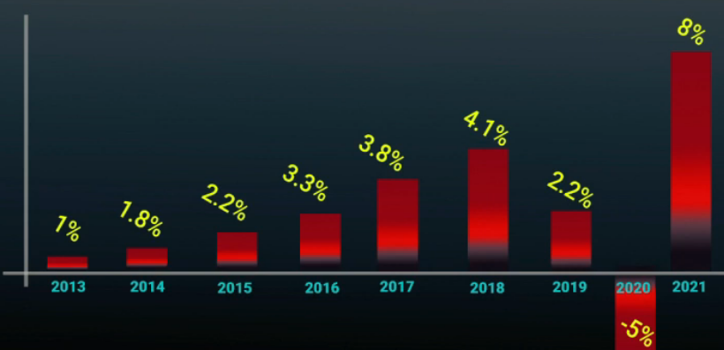


Совет министров одобрил предоставление двух финансовых пакетов
Прогноз МВФ по темпам
экономического роста в Албании
Первый пакет
Второй пакет
Финансирование для Минздрава и Минобороны.
Государственные гарантии по выплате заработной платы.
Финансовая помощь МСП и уязвимым категориям населения
Резервный фонд Совета министров.
Отмена процентных платежей по просроченной задолженности в отношении энергоснабжения.
Пересмотр графика уплаты налога на прибыль во втором квартале текущего года.
Отсрочка подачи финансовой отчётности до 01.06.2020.
Выплаты МСП, пострадавшим от мер борьбы с COVID-19
176 000 человек).
Государственные гарантии, покрывающие процентные платежи по кредитам предприятий швейной/обувной промышленности и обрабатывающего сектора
Отсрочка уплаты налога на прибыль организаций до конца сентября.
Отсрочка уплаты налога на прибыль для компаний, занятых в швейной/обувной промышленности, сфере туризма, колл-центров и субъектов малого предпринимательства до конца декабря 2020 года.
Источник: интервью Секретариата Совета по инвестициям с представителями компаний
Notes:
First package:
25 millions USD for the Ministry of Health
100 millions USD as the Sovereign Guaranty for salary
65 millions USD for the small business and layers in need
20 millions USD for the Ministry of Defense
10 millions USD as reserve fund for Council of Ministers
Second package:
Payment of 40,000 ALL for small and large enterprises which are affected from the measures taken for COVID-19 (176,000 persons).
Financial aid for 176 persons (workers) who will benefit 40,000 Lek. The categories that will benefit from this measures, are as follows:
10,000 workers in tourism sector
66,000 workers suspended or fired from the large business sector (large enterprises)
100,000 workers from small business (small enterprises)
Sovereign Guaranty for the credit of clothing/footwear industry and manufacturing sector, covering of the interest.
90% of 49.9% of cessation belongs the services sector
The source of information: The Secretariat of Investment Council
Qeveria shqiptare ka hartuar deri më tani 2 paketa financiare, me një vlerë totale prej 570 milionë euro, duke përfshirë këtu edhe dy garancitë sovrane dhe faljen e kamatëvonesave që në vetvete nuk janë shpenzime të zdritshme direkt nga buxheti. Ndërkaq duket se në këtë moment paratë nuk mungojnë, pasi u sigurua borxhi në tregun e brendshëm prej 100 milionë euro; kredia e FMN-së në vlerën e 174 milionë eurove dhe financimet e Bashkimit Europian prej 50.7 milionë euro.

Slide 5




Платёжные процессы
Министр финансов и экономики утвердил инструкцию №14 от 24.03.2020 “Порядок управления,/контроля за исполнением бюджета в условиях пандемии COVID 19” и обозначил как приоритетные следующие виды платежей:
  Платежи Министерству здравоохранения и платежи в счёт обслуживания долга
  Заработная плата
  Переводы взносов в счёт социального обеспечения и медицинского страхования
  Экономическая помощь и пособия по безработице
  Оплата услуг ЖКХ (электроэнергия и водоснабжение)
  Преодоление последствий землетрясений
  Экономическая и финансовая помощь в связи с COVID 19
  Платежи в иностранной валюте
  Прочие платежи в хронологическом порядке регистрации (FIFO)
Прочие расходы приостановлены; организациям необходимо получать санкцию должностного лица, уполномоченного одобрять расходы, министра финансов и экономики и министра по вопросам реконструкции. Получив санкцию, Казначейство разрешает совершит платёж; используется прежний процесс для совершения платежа, - централизованно, в электронном виде через ИСУГФ (AGFIS).
Платежи, связанные с COVID-19, выделяются в экономическом сегменте плана счетов. Осуществляются те же меры предварительного контроля, однако электронный архив подтверждающих документов не функционирует (документы направляются на твёрдых носителях в районные отделения казначейства).
Ежедневные платежи экономических субъектов и получателей публикуются в ИТ-системах в целях обеспечения прозрачности.

Slide 6


Ситуация с ликвидностью
Зачисление средств на ЕКС в сумме 324,7 млн евро из следующих источников:
  Механизм ускоренного финансирования Международного валютного фонда (в SDR)
  Средства Европейского союза
  Поддержка бюджета из средств Всемирного банка
  Аукцион евробондов на внутреннем рынке краткосрочного капитала
Для оплаты расходов, связанных с предоставлением первого и второго пакета мер борьбы с COVID-19, используется своп остатков средств на ЕКС в албанских леках и евро (расходование средств в иностранной валюте из сумм, поступивших по линии иностранного финансирования, запрещено, за исключением случаев, когда это предусмотрено взаимным соглашением).
Увеличен размер буфера ликвидности на ЕКС на случай непредвиденных обстоятельств (выпадение доходов, срыв аукциона по реализации государственных ценных бумаг, возникновение других расходов и т.д.). Размер бюджетного дефицита дважды увеличивался. Информация о зачислении средств на ЕКС и переносе на последующие периоды актуализируется ежедневно.
Утверждён Нормативный акт о перераспределении средств, предназначенных для совершения расходов, и пересмотра ежемесячных лимитов по кассовым потокам.
Повышена эффективность контроля за многолетними обязательствами во избежание формирования задолженности по расходам. Ежедневно анализируются сводные отчёты финансовых показателей, которые формируются в ИСУГФ для центральных и местных органов власти в отношении утверждённых месячных лимитов (с поправкой на неденежные операции) движения денежных средств на ЕКС.
Авансирование средств санкционируется уполномоченным должностным лицом,
Повышена эффективность прогнозирования движения денежных средств «снизу вверх»; организациям предписано подавать заявки только на необходимые расходы во избежание волатильности спроса на ликвидность.
Тесная координация исполнения бюджета, управления долгом и реализации кредитно-денежной политики, чтобы защитить планы расходов от волатильности потоков денежных средств.
Notes:
International Monetary Fund by Rapid Financing Instrument - 174 millions EUR (139.3 SDR)
World Bank IBRD shuma 2,202,500.00 USD
European Union’ financing 50.7 millions EUR
EURBOND auction in internal monetary market 100 millions EUR

Slide 7


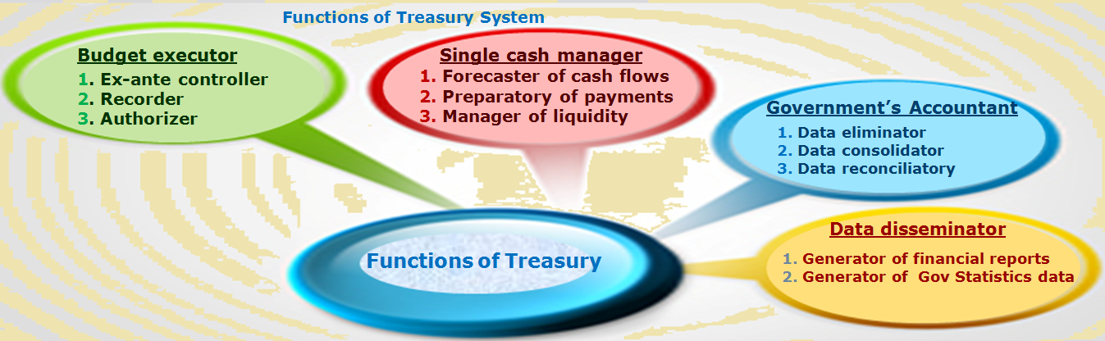


Казначейские операции
Ключевые казначейские операции выполняются без перебоев.
Обеспечивается непрерывность деятельности благодаря соблюдению правил физического дистанцирования (два сотрудника на помещение).
В целях нормального продолжения выполнения казначейских операций определяются сотрудники, которые будут переведены на работу из дома (имеющих детей в возрасте до 15 лет), и по возможности организуется их ротация.
Использование общих дисков, социальных сетей, систем видеозвонков и видеоконференцсвязи.
С тем, чтобы повысить ценность финансовых услуг казначейства, формируется еженедельная отчётность на основании измеряемых результатов работы каждого сотрудника в соответствии с пунктами утверждённого плана/временным графиком работы.

Slide 8


Информация международных организаций в части реагирования на кризис
Мы будем следить за ситуацией на предмет худшего развития событий, и готовы выполнять эти рекомендации при консультационной поддержке экспертов
Всемирный банк
Международный валютный фонд
Управление государственными финансами:
Выявлять дополнительные бюджетные и финансовые ресурсы
Обеспечивать ликвидность, пересмотреть условия долга (по возможности провести переговоры и продлить срок погашения основной суммы) и требования к ликвидности
Обеспечить своевременное выделение средств из чрезвычайных фондов, по возможности обеспечив адекватный учёт, отчётность и отслеживаемость.
Упростить механизмы перевода средств, чтобы обеспечить оптимальный доступ для тех, кто испытывает в них неотложную необходимость, а также механизмы аудита
Организовать эффективный аудит расходов, связанных с кризисом
Упростить и оптимизировать процедуры закупок
Выработать новые меры бюджетной политики, чтобы оказывать финансовую помощь наиболее уязвимым категориям населения
Подготовить меры бюджетного стимулирования в поддержку восстановления экономической активности
Предусмотреть гибкость в отношении правил расходования средств при предоставлении услуг: от предварительного контроля – к последующему
Проблемы скорее всего будут связаны со следующими аспектами:
Оценка и поиск дополнительных бюджетных и финансовых ресурсов
Обеспечение наличия средств для структур, предоставляющих услуги, и эффективное их выделение с должным учётом механизмов контроля
Отслеживание и учёт ресурсов, направленных на меры чрезвычайного реагирования, и прозрачное представление отчётности
Обеспечение непрерывности деятельности при отсутствии значительного числа сотрудников.
Notes:
We will keep in mind time by time for the worst situations to implement with the advise of the experts
Pandemic situations represent significant challenge to the operation of the national public financial systems
International organizations provide relevant information that can be used by the authorities in response to the crisis. Below are the links to the webpages of the World Bank (WB) and International Monetary Fund (IMF) where you can find useful reports and policy notes. We also attach to this message the IMF blog and the WB paper which you may find relevant in working on response to COVID-19 challenges in your countries.
https://www.worldbank.org/en/who-we-are/news/coronavirus-covid19
https://www.imf.org/en/Publications/SPROLLs/covid19-special-notes
Health emergencies present a particular challenge to public financial management (PFM) systems due to the need to fund crisis response in a timely and efficient manner, while maintaining accountability and transparency of the use of public funds. PFM systems need rapid adjustments in their processes, procedures, and control mechanisms to ensure rapid disbursement of resources both to the service delivery units and beneficiaries of fiscal stimulus packages directed at affected businesses and households. Ideas for rapid adjustments to the PFM systems are listed below:
Identify additional budgetary and financial resources to develop appropriate macro and micro crisis response packages: In order to meet unforeseen demands in the delivery of emergency health services and purchase supplies, equipment and human resources, finance ministries need to identify and mobilize all emergency response mechanisms available, such as contingency appropriations, supplementary budgets and, where appropriate, external grants. Furthermore, they should identify low priority public spending that could be reduced to create room for priority spending. Public expenditure reviews can help with this exercise.
Ensure liquidity, recalibrate debt and cash requirements: In order to meet its extended obligations, governments will need to ensure liquidity management. This can be achieved by making suitable adjustments to the annual borrowing program and issuance calendar and recalibrating the cash buffer level, if needed, to account for the increased uncertainty. Alternative financing sources should also be explored, such as additional credit lines with banks and arrangements for on call short-term borrowing from cash rich state-owned enterprises and pension funds. A mechanism should be put in place to prioritize payments to the priority sectors/purposes in the event of a temporary cash crunch.
Ensure timely fund emergency disbursement with adequate accounting, reporting and auditing mechanisms: To make resources available to service delivery units in a timely and efficient manner, ministries of finance should create a stream for handling priority items and fast track expenditure authorizations. They should also consider greater delegation of financial authority to frontline ministries, such as the health ministry. Russia has the appropriate institutional, IT and policy infrastructure to handle this issue.
Make auditing of crisis-related expenditures efficient: Government should establish protocols for reorienting or delegating controls. Among others, this can be done by adopting or strengthening a risk-based approach to controls. Supreme Audit Institutions (SAIs) should closely monitor emergency modifications of the PFM system and adjust their auditing approach. SAIs should also consider relying on alternative mechanisms to augment audits and ensure wider coverage of the broad range of new and unusual expenditures. Finally, crisis-specific processes could consider agreeing on audit procedures that are more easily carried out under social distancing e.g. by sharing records and evidence electronically rather than in physical files.
Simplify procurement procedures: For swift supply of the COVID-19 related goods and services, governments should warrant more use of single-source procurement in the case of known and trusted suppliers. Additional guidance should be issued on how to manage this process. To mitigate the risks of fraud, audit trails should be maintained.
Establish new fiscal policies to assist the financially most vulnerable segments of population: To limit health and economic repercussions of the crisis on the most vulnerable social groups, governments should design programs of wage subsidies and cash transfers to impacted households. For the effective disbursement of such benefits adequate systems need to be in place, such as direct deposits in beneficiaries’ bank accounts, or mobile payments and pre-paid cards for those without a bank account. To further simplify funding transfer mechanisms for optimal access by those in urgent need, basic services vouchers can be issues in lieu of cash and existing databases (such as ID records) can be relied on to identify beneficiaries.
Prepare fiscal stimulus measures to support the post-crisis resurgence of economic activity: Once the spread of the virus is halted and social distancing measures lifted, economic activity and employment will need a boost. In order to smoothen fluctuations for the construction-related sectors, governments should explore potentials for accelerating expenditure plans and review the infrastructure pipeline to identify projects that are ready to be implemented or can be accelerated. In the same vein, governments could also consider bringing forward planned construction and maintenance works where appropriate.
++++++++++++++++++++++++++++++++++++++++++++++++++++++++++++++++++++++++++++++++++++++++++++++++++++++++
I. PFM objectives in responding to a pandemic
PFM systems are critical to support the efficacy of the government’s emergency response. Governments around the world are facing the challenges posed by the Covid‑19 outbreak. Unprecedented pressures are likely on healthcare systems—both public and private—and governments may be required to provide fiscal stimulus in response to the crisis. Governments need to ensure that their PFM system is equipped to meet the additional requirements and new challenges in terms of:
Delivery of emergency health services, supporting provision of health care to patients, the purchase of supplies, equipment, and human resources to monitor, contain and mitigate the outbreak of Covid-19;
Ongoing delivery of essential services that may come under stress during an outbreak;
Supporting new fiscal policies to assist sections of population in financial hardship; and
Continued operations despite absence of PFM staff across government.
PFM systems should also be capable of supporting fiscal objectives¾whether that is finding offsetting savings for increased Covid‑19 related spending, or the preparation and delivery of fiscal stimulus packages to support economic activity where appropriate.
II. Immediate considerations: Identify legal framework for additional budget funding
Finance ministries should identify what emergency response mechanisms are at their disposal to meet unforeseen demands. Typically, the main PFM tools to cope with emergency spending are:
Contingency appropriations within the approved budget (or any revolving continency fund). Governments should look to use them judiciously and transparently. Clear prioritization of demands on contingency provisions would be needed to ensure that funds remain unencumbered and available to meet high priority needs.
Emergency spending provisions may be permitted in some jurisdictions. These allow for spending in excess of budgeted amounts when certain circumstances arise, usually under a streamlined approval mechanism (e.g. approval of a head of state).
Expenditure reprioritization through reallocations and virements can create space to accommodate additional requirements. Reprioritization and reallocation would normally be expected to be done transparently within the legal framework for virements.
Supplementary budgets may be needed if new resource requirements cannot be met within the delegated authority of the executive or the available budget envelope.
External grants – sector specific or for emergency response – may be explored.
It would be prudent to determine whether there are any legal or parliamentary constraints on seeking additional funds or reallocating spending that warrant pre-emptive action. This protects against a scenario where it may not be possible to reconvene parliament, or for parliament to meet, when an approval is later needed.
III. Set up institutional PFM mechanisms to meet emergency response
A. Reprioritize spending
Given the additional need to support health and essential services during an outbreak, finance ministries should estimate resource requirements for emergency response, and identify low priority spending that could be reduced to create room for priority spending.
Prepare quick estimates of additional resource requirements. Costing for increased scale of existing services should be relatively easier if cost drivers and price and volume parameters are already available. Require relevant line ministries to provide cost information for any new services under contemplation.
Ask line ministries to provide savings in their respective budgets on a consideration of policy priorities, progress, any available slack, and items that can be postponed to a later period. Experience has shown that across the board cuts do not produce desirable impact.
Care must be taken to ensure that high priority expenditure, including that to support the vulnerable and to meet essential items, such as debt service, should not be adversely impacted. Spending cuts would ideally avoid impacting on sectors already under stress due to Covid-19 impact (e.g. tourism and small business sectors).
Consider the impact of reprioritization on the medium-term budget framework.
B. Ensure liquidity, recalibrate debt and cash requirements
Liquidity management will be critical to enable the government to meet its extended obligations and provide relief to affected population. Even where offsetting savings are available within the budget, a pandemic response will likely require higher disbursement of cash in the near term. Government debt and cash managers should start planning for increased financing and liquidity needs at the earliest opportunity.
Consider any implications for debt—both in terms of its size and composition—and make suitable adjustments to the annual borrowing program and issuance calendar.
Recalibrate the cash buffer level, if needed, to account for the increased uncertainty, as forecasting cashflows becomes more challenging due to sudden and unpredictable cash needs.
Explore alternative financing sources, such as additional credit lines with banks and arrangements for on call short-term borrowing from cash rich state-owned enterprises and pension funds. Opportunities should be explored for tapping any significant pool of government cash outside of the treasury single account system and bringing it under treasury’s control.
Cash managers should closely monitor the government’s cash balance. If necessary, additional protocols for information sharing can be put in place with the central bank and commercial banks providing banking services to the government.
Put in place a mechanism to prioritize payments to the priority sectors/purposes, for use if faced with a temporary cash crunch. Countries with centralized payment systems—through the treasury—should be in a better position to ensure payment prioritization. Decentralized payment systems will have to rely on prioritization at the local level. Clear instructions from the central authorities on prioritization will help.
Financing support from international financial institutions (e.g., the IMF and the World Bank) and other donors could also be explored and readied where needed.
C. Ensure timely fund disbursement
Robust budget execution processes will ensure that resources are made available to service delivery units in a timely and efficient manner to meet their (additional) obligations. Clearly articulated and well understood procedures for priority disbursements would ensure timely budget releases and processing of claims. The idea will be not to bypass established controls but create a stream for handling priority items and fast track expenditure authorizations. There could always be tension between controls and efficiency, and a balanced approach should be taken.
Adopt a risk-based approach to controls. For example, pre-audit can focus only on high-risk payments, while relatively less risky payments may be subjected to post-audit.
Where feasible, consider greater delegation of financial authority—both for reallocation of funds and payment approvals—to frontline ministries, such as the health ministry.
Where possible, use of a real-time gross settlement (RTGS) system would enable moving funds swiftly across the country’s financial system. Such systems may be designed primarily for high-value transactions between financial institutions. Nevertheless, treasury authorities should discuss with the central bank the possibility of using them, if not already in use. RTGS would be particularly useful in transferring resources to subnational governments and frontline public and private agencies in a secure and speedy manner.
Direct deposits through banking channels are likely to be the fastest, secured and most certain way, in case the government decides to extend wage subsidies and cash transfers to large sections of affected population. Account ownership and the ability to receive direct deposits will have critical value for individuals affected by the crisis. For those without a bank account, mobile payments and prepaid cards—with facility to top-up—may be good alternatives. These methods require advance preparation and cannot be used on-the-fly. Early action from the authorities—especially at the local level—will be critical for ensuring the efficacy of such mass disbursement systems.
The biggest challenge will likely be the beneficiary authentication and fraud prevention. Governments will have to devise ways of ensuring timely relief disbursement with an acceptable degree of risk.
Some governments may resort to cash advances to make available resources to service delivery units promptly, especially if the normal disbursement procedures are cumbersome and take time. It will be important to track and account for advances properly and ensure their utilization and prompt settlement. Advances should be approved by a designated authority and recorded in an advance register (preferably automated) at the time of release, clearly identifying the amount, purpose, recipient and the person responsible for its closure. Records should be maintained in such a way that it is possible to carry out an itemized analysis of advances at any time. This will help monitor outstanding advances and their timely settlement.
D. Track and report emergency response expenditure
Tracking, accounting and reporting of expenditure incurred on emergency response is important for ensuring that timely information is available to policymakers for informed decision-making and to the public in general. Good recording will also make it easier to cease temporary spending arrangements once the need is over.
Establish dedicated budget lines to facilitate tracking of funds. Ensure that all budgetary resources deployed for emergency response, including any external grants, flow through these budget lines. Replicate these budget lines in the government chart of accounts, so that fund utilization is recorded and reported in one account in the financial statements.
Create a feedback loop for delivering timely information to policymakers on the utilization on funds.
E. Ensure business continuity
Governments should be ready with their business continuity plans to deal with large scale absence of staff, as more and more people report sick or are required to refrain from attending offices. While proper business continuity plans may take time to develop and implement, simple measures undertaken on urgent basis can make a big difference.
Identify business-critical process (e.g., disbursements) and infrastructure (e.g., financial transaction processing system). The objective will be to ensure that these continue to operate unimpeded.
Assign back-up responsibilities of staff for critical processes and software applications. In the transaction processing system, create suitable roles and grant access rights to the back-up staff.
Test software and communications systems for remote operations.
Organize systematically important documents and information on a protected shared drive to ensure its availability to authorized staff.
Where possible, expose a wider group of staff to critical processes and applications. Prepare flow charts and step-by-step guides for business-critical operations that can be followed and used by even untrained staff should a need arises.
F. Establish effective coordination with lower levels of government
Coordination with subnational governments/entities will be important in understanding the needs at the grassroot level, to provide the necessary funding to enable them to meet the enhanced service delivery requirements, and to improve the quality of response.
Establish, if not already in place, a centralized coordination channel for systematically exchanging information on funding needs of subnational governments, their liquidity position and implementation progress.
IV. Prepare additional policy flexibility
PFM managers should also prepare for the potential need for fiscal stimulus measures to support economic activity. This gives decision makers the policy flexibility to respond quickly to developments. Early work could, for example, include exploring potential for accelerating expenditure plans and reviewing the infrastructure pipeline to identify ‘shovel ready’ projects or projects in delivery that can be accelerated.
[1] Sandeep Saxena and Michelle Stone are Senior Economists in IMF’s Fiscal Affairs Department.
Note: The posts on the IMF PFM Blog should not be reported as representing the views of the IMF. The views expressed are those of the authors and do not necessarily represent those of the IMF or IMF policy.

Slide 9




Казначейство Албании: меры реагирования на пандемию COVID-19
Спасибо за внимание!
Контактная информация: mimoza.peco@financa.gov.al

